Slide 1












Bài 36: Ôn tập chung
Tiết 1: Luyện tập
Bản quyền : FB Đặng Nhật Linh- https://www.facebook.com/nhat.linh.3557440

Slide 2

Mục tiêu
Nhận biết được thứ tự các số trên tia số.
Nhận biết được ngày, tháng.
Thực hiện phép cộng, phép trừ trong phạm vi 100.
Xem được giờ trên đồng hồ.
Tính được độ dài đường gấp khúc.
Bản quyền : FB Đặng Nhật Linh- https://www.facebook.com/nhat.linh.3557440

Slide 3

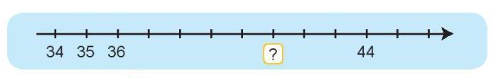




1
Chọn câu trả lời đúng:
a)
?
Số thích hợp điền vào là:
A. 39
B. 41
C. 40
b)
Nếu ngày 19 tháng 12 là thứ Hai thì ngày 22 tháng 12 là:
A. Thứ tư
B. Thứ năm
C. Thứ sáu
Bản quyền : FB Đặng Nhật Linh- https://www.facebook.com/nhat.linh.3557440
Notes:
GV kích chuột vào đáp án để hiện Đ/S

Slide 4
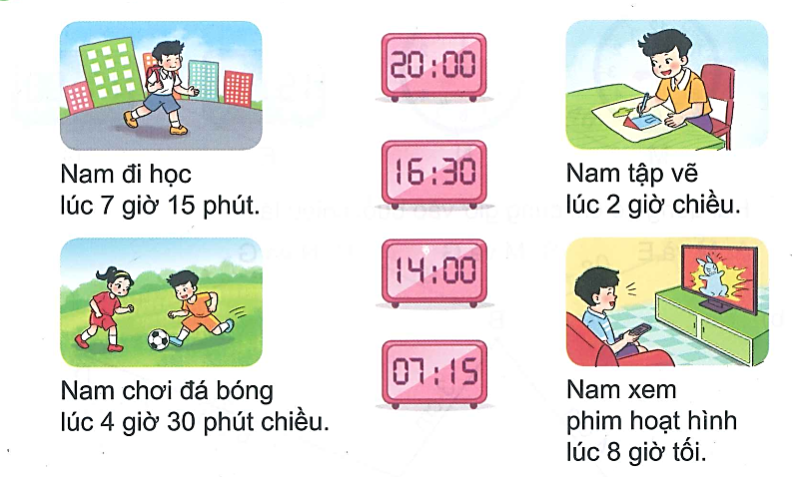
2
Tìm đồng hồ chỉ thời gian thích hợp của từng bức tranh:
Bản quyền : FB Đặng Nhật Linh- https://www.facebook.com/nhat.linh.3557440

Slide 5

3
Đặt tính rồi tính:
a)
36 + 7
5 + 48
29 + 64
36
7
5
48
29
64
+
+
+
43
53
93
b)
73 - 6
82 - 57
91 - 85
73
6
82
57
91
85
-
-
-
67
25
6
Bản quyền : FB Đặng Nhật Linh- https://www.facebook.com/nhat.linh.3557440

Slide 6

4
Rô – bốt cao 89cm, Mi cao hơn Rô – bốt 9cm. Hỏi Mi cao bao nhiêu xăng – ti – mét?
Tóm tắt
Rô – bốt : 89cm
Mi cao hơn : 9cm
Mi : ... cm?
Bài giải
Mi cao số xăng – ti – mét là:
89 + 9 = 98 (cm)
Đáp số: 98cm.
Bản quyền : FB Đặng Nhật Linh- https://www.facebook.com/nhat.linh.3557440

Slide 7
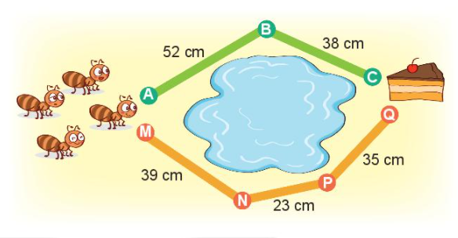
5
Có hai đường đi để kiến chỗ miếng bánh hình dưới đây.
a) ?
Số
90
?
- Đường đi ABC dài cm.
52cm + 38cm = 90cm
97
?
- Đường đi MNPQ dài cm.
39cm + 23cm + 35 = 97cm
b) Đường đi nào ngắn hơn?
- Đường ABC ngắn hơn.
Bản quyền : FB Đặng Nhật Linh- https://www.facebook.com/nhat.linh.3557440

Slide 8

Tạm biệt và hẹn gặp lại
các con vào những tiết học sau!
Bản quyền : FB Đặng Nhật Linh- https://www.facebook.com/nhat.linh.3557440

